Slide 1
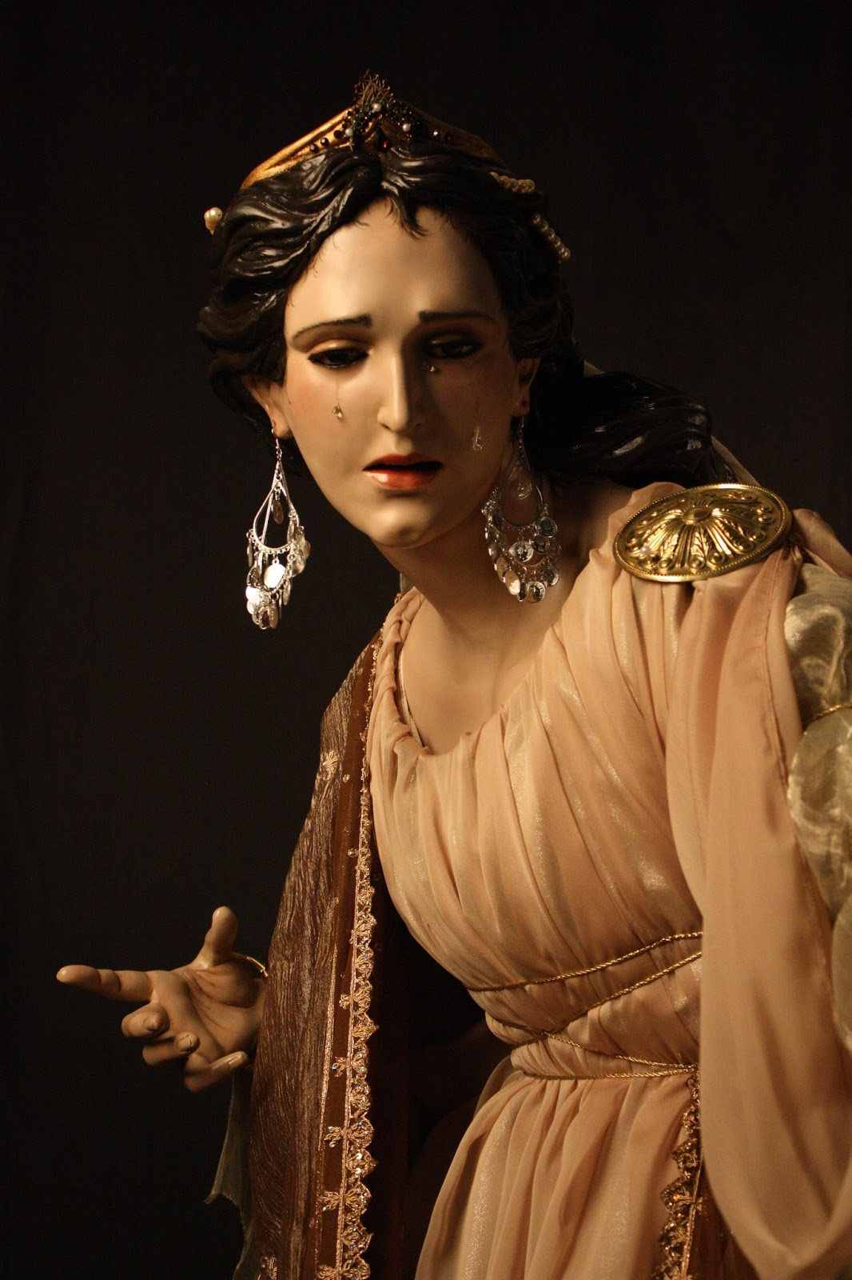
Claudia droomt over Jezus die onschuldig is
1) Haar droom overtuigt
Pilatus niet
2) Haar droom verzwaart het lijden van Christus
3) Haar droom wordt ook door haarzelf verkeerd gebruikt

Slide 2
Nu had de prefect de gewoonte om op elk pesachfeest één gevangene vrij te laten, en die door het volk te laten kiezen. Er zat toen een beruchte gevangene vast, die Jezus Barabbas genoemd werd. En dus vroeg Pilatus hun, toen ze daar waren samengestroomd: ‘Wie wilt u dat ik vrijlaat, Jezus Barabbas of Jezus die de Messias wordt genoemd?’ Hij wist namelijk dat ze hem uit afgunst hadden uitgeleverd.
Matteüs 27 vers 15 t/m 18

Slide 3
Terwijl hij op de rechterstoel zat, werd hem een boodschap van zijn vrouw gebracht:
‘Laat je niet in met die recht-vaardige! Om hem heb ik namelijk vannacht in een droom veel moeten doorstaan.’
Matteüs 27 vers 19

Slide 4
Ondertussen haalden de hogepriesters en oud-sten het volk over: ze moesten om Barabbas vragen, en Jezus laten doden. Weer nam de prefect het woord en hij vroeg opnieuw: ‘Wie van de twee wilt u dat ik vrijlaat?’
‘Barabbas!’ riepen ze. Pilatus vroeg hun: ‘Wat moet ik dan doen met Jezus die de Messias genoemd wordt?’ Allen antwoordden: ‘Aan het kruis met hem!’ Hij vroeg: ‘Wat heeft hij dan misdaan?’ Maar ze schreeuwden alleen maar harder: ‘Aan het kruis met hem!’
Matteüs 27 vers 20 t/m 23

Slide 5
Toen Pilatus inzag dat zijn tussenkomst nergens toe leidde, dat het er integendeel naar uit zag dat men in opstand zou komen, liet hij water brengen, waste ten overstaan van de menigte zijn handen en zei: ‘Ik ben onschuldig aan de dood van deze man. Zie het zelf maar op te lossen.’ En heel het volk antwoordde: ‘Laat zijn bloed óns dan maar worden aangerekend, en onze kinderen!’ Daarop liet Pilatus Barabbas vrij, maar Jezus leverde hij uit om gekruisigd te worden, nadat hij hem eerst nog had laten geselen. Matteüs 27 vers 24 t/m 26

Slide 6
Claudia droomt over Jezus die onschuldig is
1) Haar droom overtuigt
Pilatus niet
2) Haar droom verzwaart het lijden van Christus
3) Haar droom wordt ook door haarzelf verkeerd gebruikt

Slide 7
Claudia droomt over Jezus die onschuldig is
1) Haar droom overtuigt
Pilatus niet
2) Haar droom verzwaart het lijden van Christus
3) Haar droom wordt ook door haarzelf verkeerd gebruikt

Slide 8


